Slide 1
PREPARER SON ENFANT A L’ENTREE EN PETITE SECTION

Slide 2
"LES PETITS CONSEILS"
POUR FAVORISER
SON INTÉGRATION
A LA COLLECTIVITÉ

Slide 3
Je demande
pour aller aux toilettes
Je commence
à faire des choses
tout seul
J'accepte de quitter papa, maman, nounou, sans pleurs
Je réponds
quand j'entends
mon prénom
Je peux attendre
un peu pour avoir
quelque chose
Quelques prérequis facilitent son adaptation à l’école maternelle et favorisent son épanouissement.
Notes:
JE DEMANDE POUR ALLER AUX TOILETTES :
L'apprentissage de la propreté se fait traditionnellement avant l'entrée en maternelle. L’école peut accompagner la fin de l’acquisition de la propreté
Retirer les couches
Favoriser son autonomie (bretelles, ceinture, boutons... à éviter)
Le laisser s'habiller, se déshabiller seul.
Lui apprendre à s'essuyer.
Si accident : attitude bienveillante, le faire participer en l'invitant à se déshabiller.
Si l'enfant n'est pas propre, il ne pourra pas être admis à l'accueil périscolaire.
JE PEUX ATTENDRE UN PEU ET A TENIR COMPTE DE LA PAROLE DE L ADULTE:
25/30 élèves avec deux adultes.
Le cadre de l'école n'est pas forcement le cadre de la maison.
Je n'ai pas envie... je ne veux pas faire..."
JE COMMENCE A FAIRE DES CHOSES TOUT SEUL :
Privilégier les activités de manipulation.
Passer du temps avec d'autres enfants de son âge (parc, famille...)
Le valoriser
J'ACCEPTE LA SEPARATION :
Les pleurs de la rentrée sont classiques et c'est normal.
Accumulation de stress.
Mais ça ne dure pas.
L'habituer à le laisser. Même pas longtemps.
Mais lui donner l'expérience de la séparation.

Slide 4
"LES PETITS CONSEILS"
COMMENT
LE PREPARER
POUR UNE RENTRÉE RÉUSSIE ?

Slide 5
Lui parler
de l'école
sans excès,
mais régulièrement.
Passer devant l'école :
c'est "ton" école.
Lui présenter un déroulement de journée à l’aide du livret de bienvenue.
LUI RAPPELER qu'il sera sans ses parents pendant la journée.
PARLER DE L'ECOLE
Notes:
Lui parler avec enthousiasme de l’école

Slide 6
la propreté
La tétine
.
L'habillage/
Deshabillage
L'AIDER A DEVENIR AUTONOME
Notes:
Lui parler
de l'école
Sans excès,
mais régulièrement

Slide 7
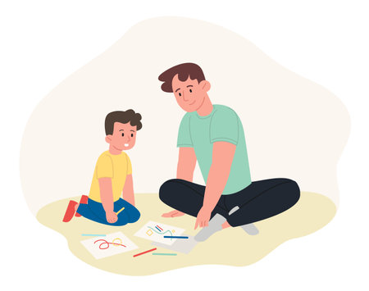
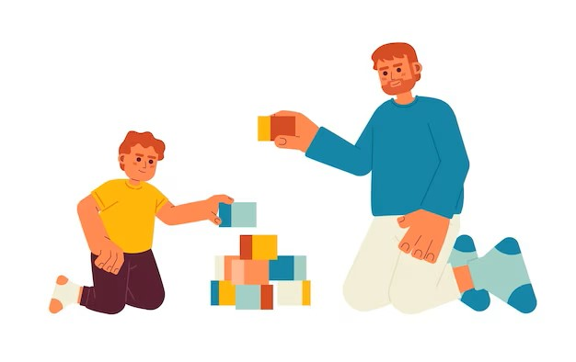
L'associer
à la préparation matérielle
lui montrer
des livres
sur l’école
Faire avec lui
des activités qu’il retrouvera à l’école
LE RASSURER

Slide 8
Lui montrer
des livres
sur l’école
RACONTER DES HISTOIRES
https://www.bayard-jeunesse.com/infos/rentree/histoires-a-ecouter-et-activites-pour-aimer-la-rentree/

Slide 9
ECOUTER
DES HISTOIRES
COURTES
SUR LA RENTREE
https://www.bayard-jeunesse.com/infos/rentree/histoires-a-ecouter-et-activites-pour-aimer-la-rentree/

Slide 10
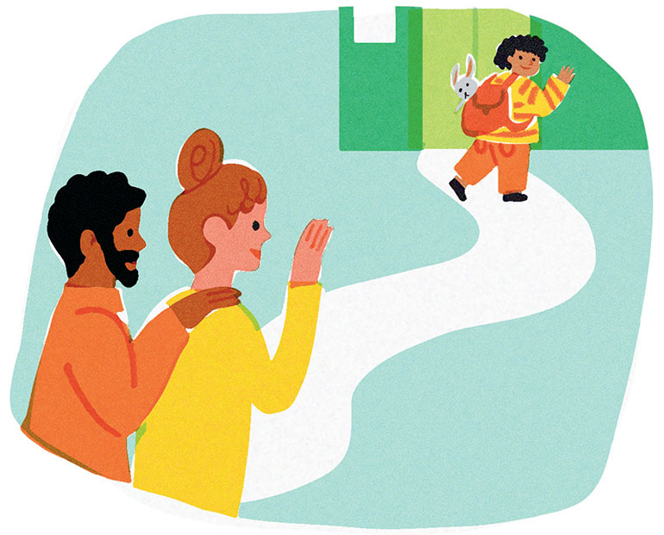
Echanger sur la séparation :

Slide 11
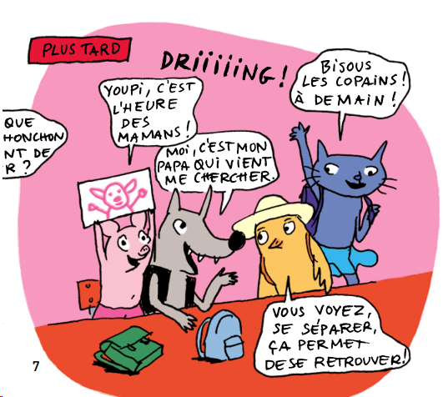
Pourquoi se séparer ?

Slide 12
Récapitulons les p’tits conseils :

Slide 13
Soirée de pré-rentrée
Jeudi 29 août 2024 de 17H à 18H30
Pour rapporter le matériel demandé,
Pour revoir son enseignant et son ASEM,
Pour apprivoiser la classe et ses espaces,
Pour rencontrer les autres familles et l’APEL

Slide 14
Une rentrée échelonnée :
1e jour :
Un groupe, la moitié de la classe
2e jour :
Un groupe, l’autre moitié de la classe
3e jour :
Toute la classe
Jeudi 5 septembre
Lundi 2 septembre
Mardi 3 septembre
Notes:
Rentrée échelonnée pour adoucir la séparation, pour permettre aux adultes (prévoir un renfort) d’être plus présent et mieux répondre aux besoins des enfants
Rentrée aménagée du côté de la famille : le jour de la rentrée de son enfant si possible prendre un jour de congé pour prendre le temps le matin sans bousculer l’enfant, pour éviter la cantine le premier jour, pour faire une activité qu’il apprécie après l’école (voir faire la sieste à la maison)
Si une organisation familiale peut être trouvée, il est intéressant pour faciliter l’adaptation de l’enfant qu’il ne déjeune pas à la cantine la première semaine…
Idem pour l’AOS
Les journées de collectivité sont longues et lourdes pour l’enfant
Ou rentrée aménagée

